Slide 1
Resnet Shortcut
2020.07.16
한성대학교 1592034 최현웅

Slide 2


Slide 3
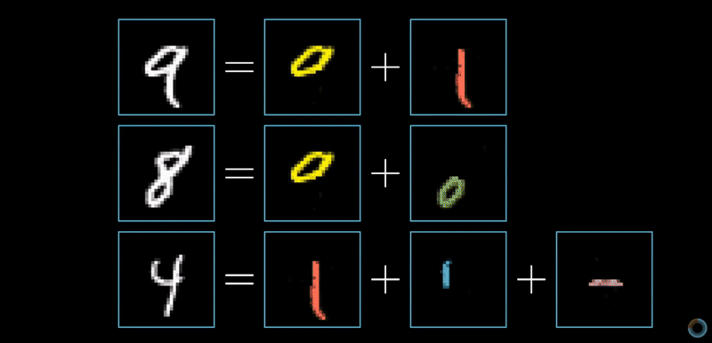

Slide 4
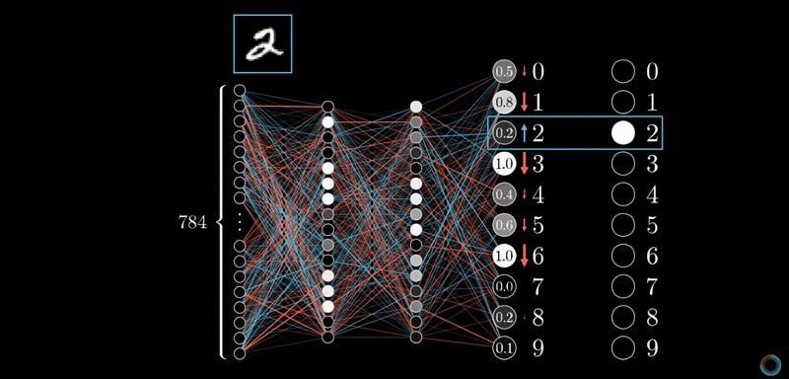

Slide 5
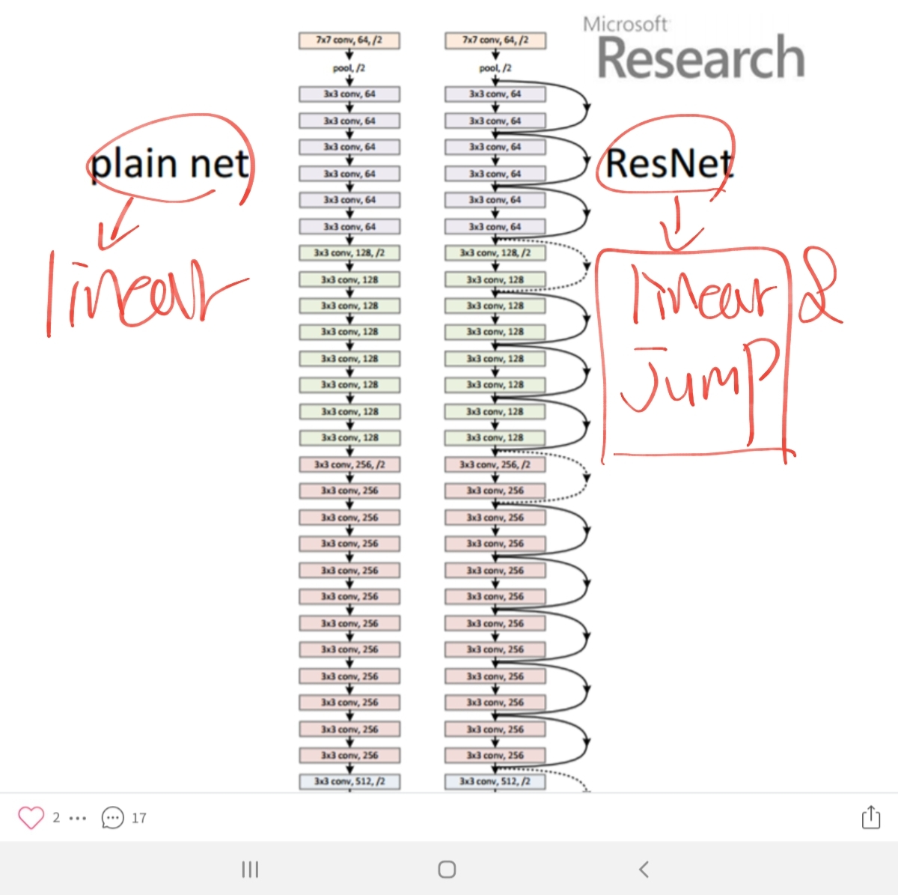
일반 conv와 달리 직전 노드 외에
그 이전 노드의 값도 반영하여 gradient vanishing 문제를 해결함

Slide 6
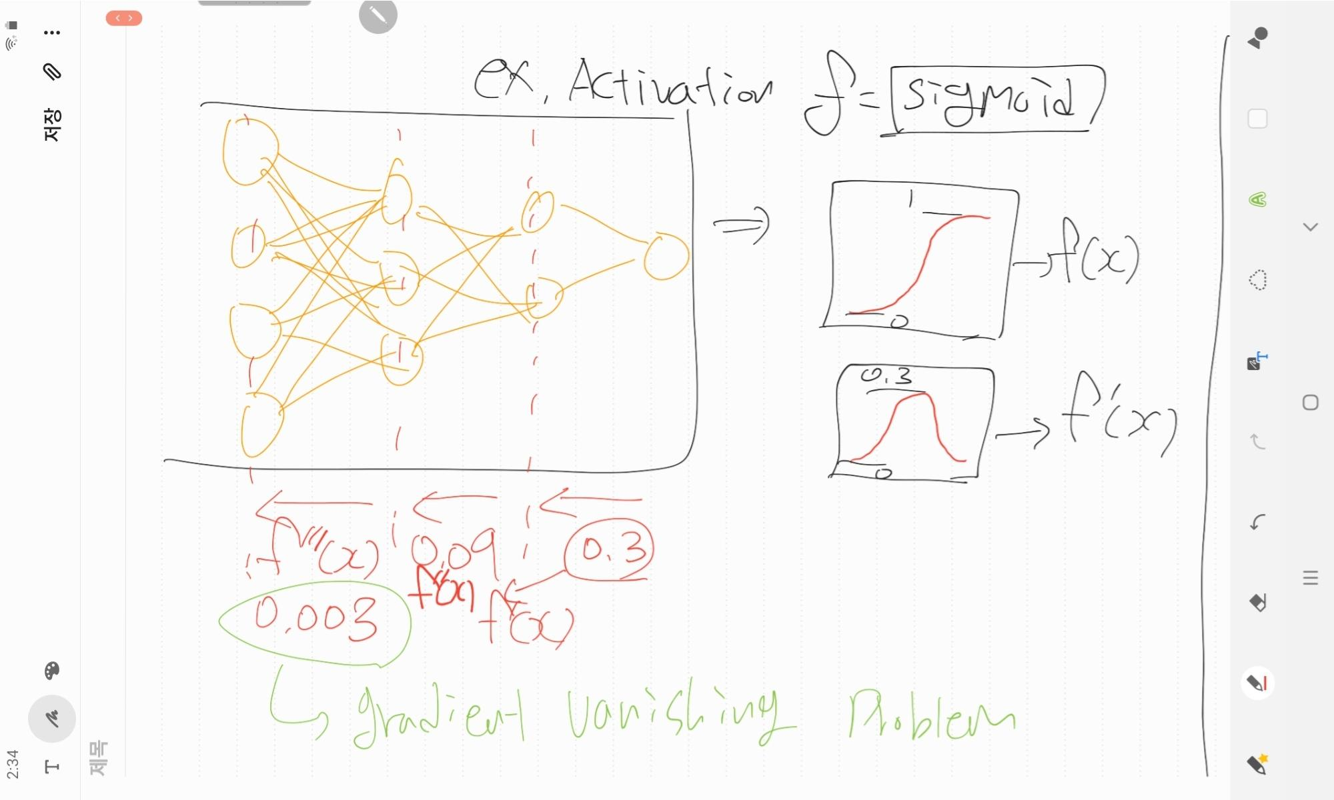

Slide 7
